Slide 1
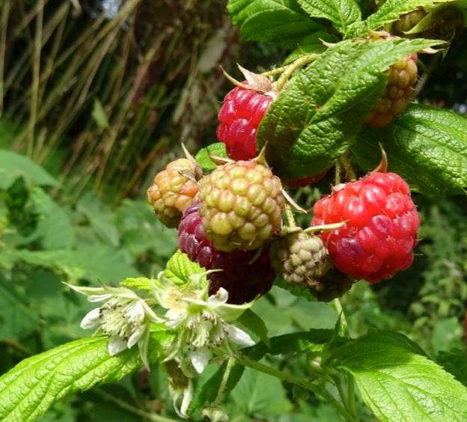
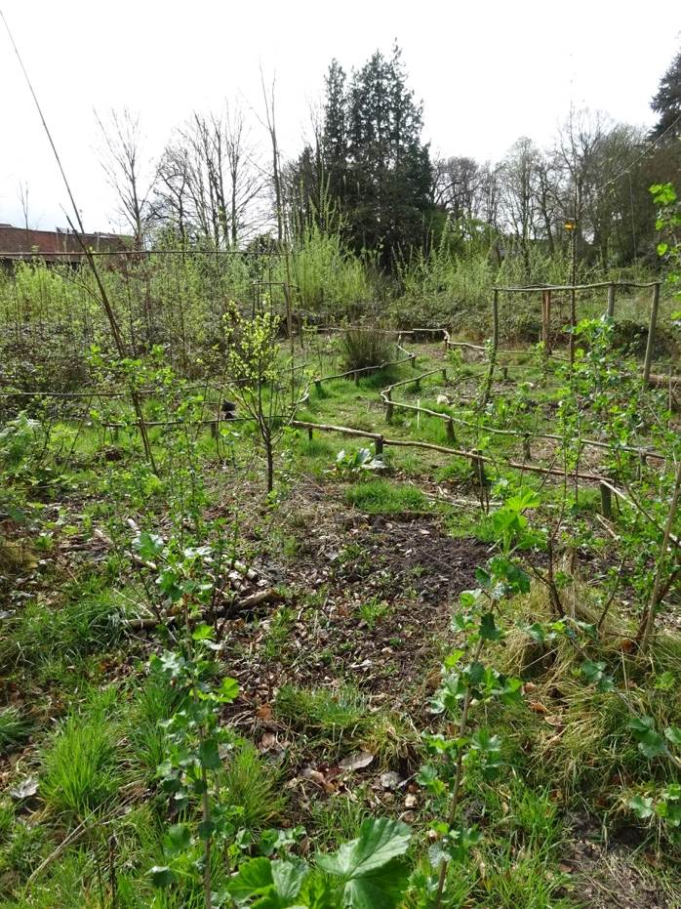

Het Smoefelpark
Smulplezier voor mens en dier

Slide 2
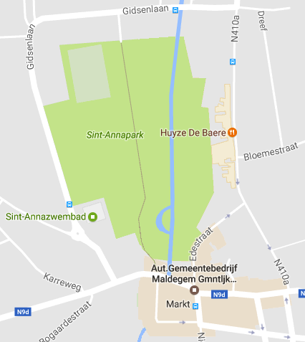
Het Smoefelpark maakt deel uit van het Sint-Annapark, in het centrum van Maldegem.
Smoefelpark

Slide 3
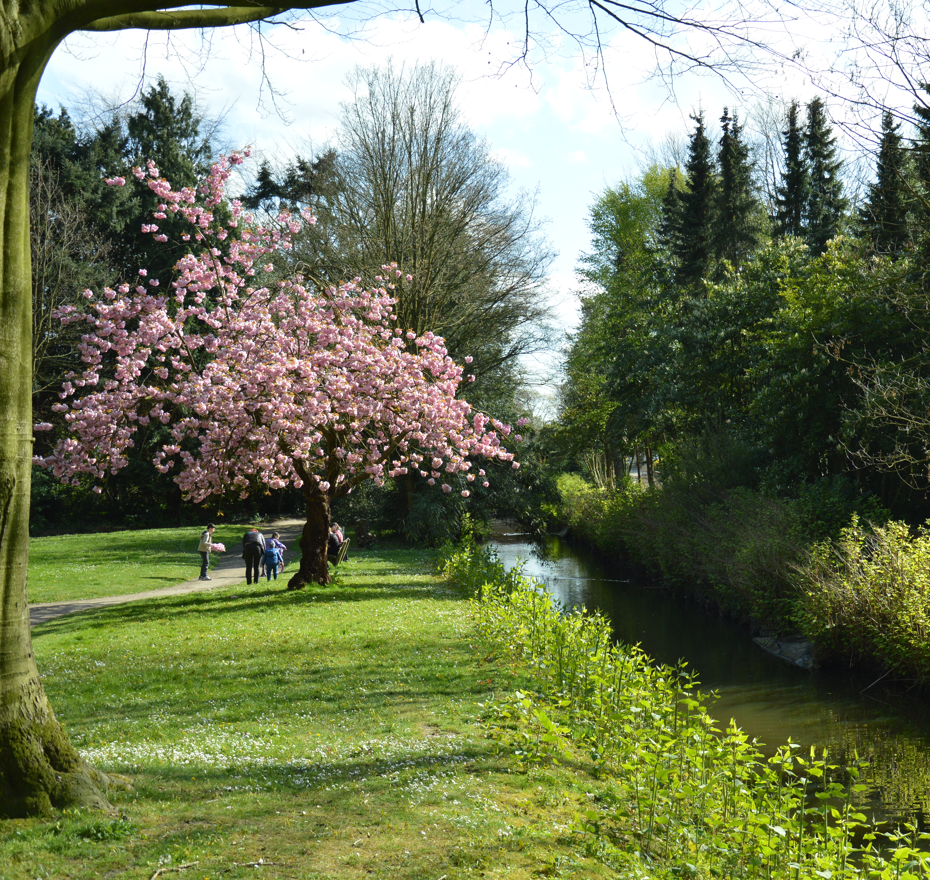
Het Sint-Annapark vormt voor zomerse honingbijen sowieso een aantrekkingspool door de vele lindes, kastanjes en robinia’s.

Slide 4
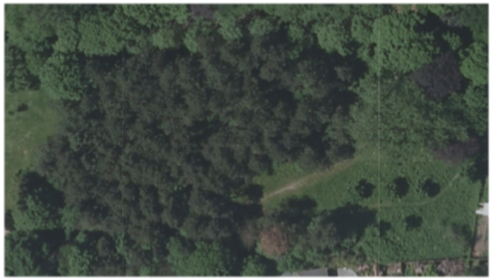
2014
Dit dennenbosje werd gekapt

Slide 5
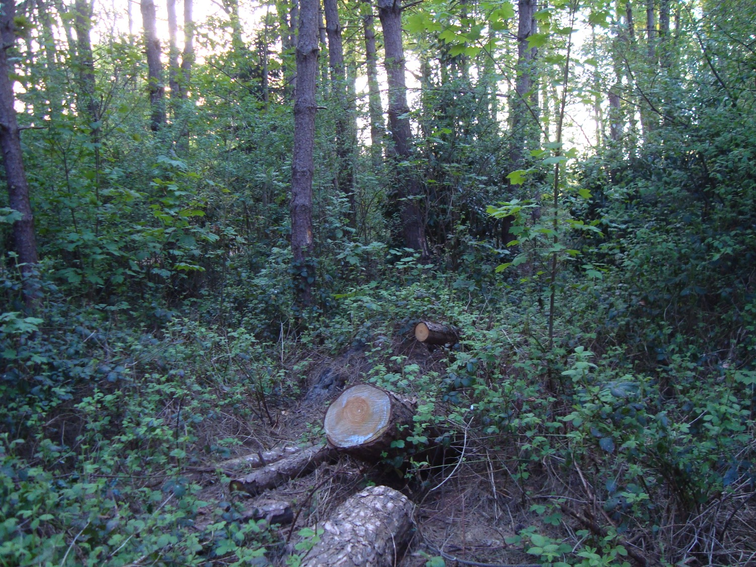

2014

Slide 6
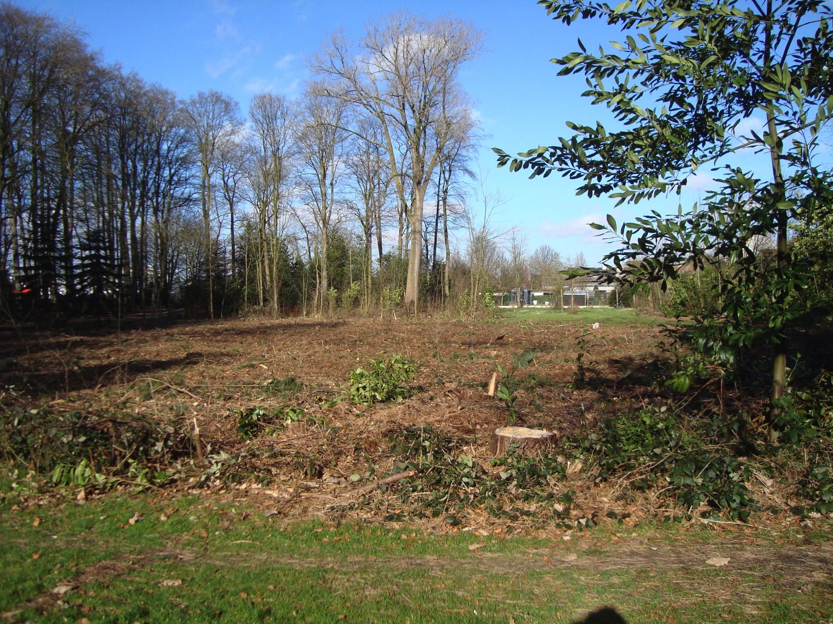
2014

Slide 7
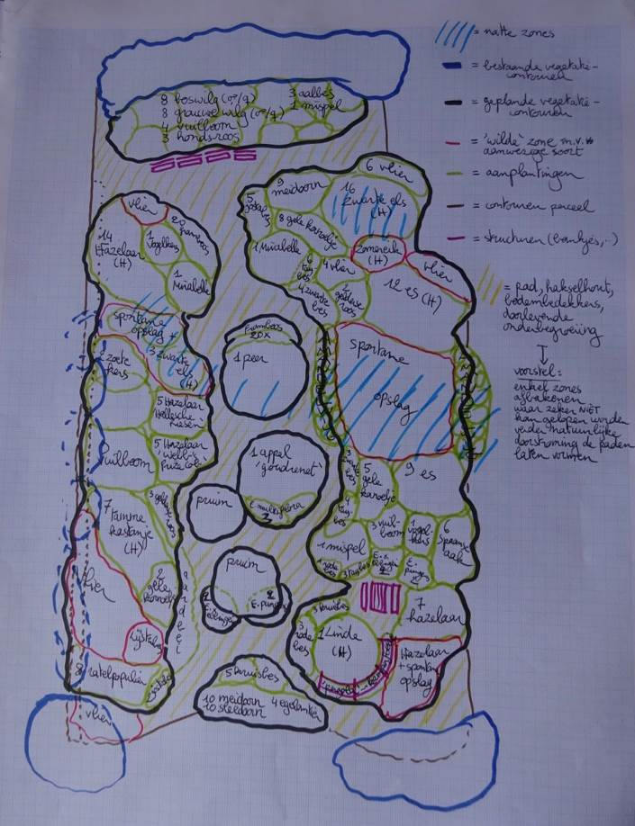
2014
HOE HET BEGON…
Een lokale imker en een permacultuurontwerper maakten wilde plannen voor een eetbaar, leerrijk en bijenvriendelijk stukje park en stapten met hun voorstel naar de gemeentelijke groendienst.

Slide 8
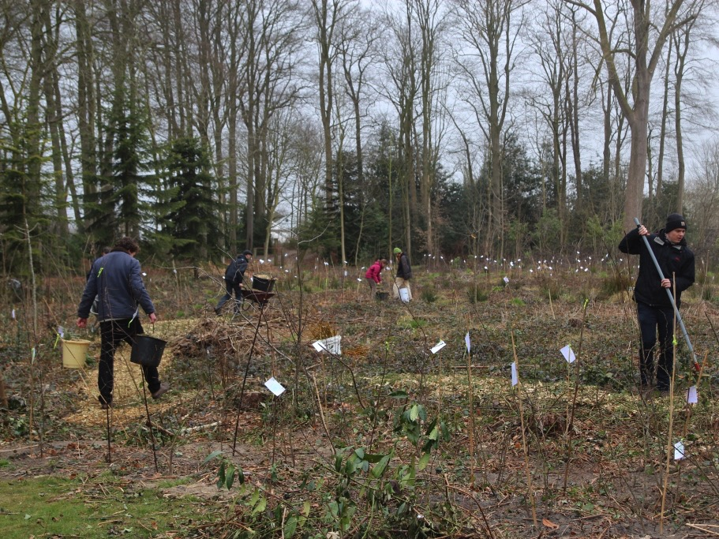
2014-2015
Bespreking en bijsturing ontwerp.
Vrienden en vrijwilligers hielpen mee tijdens de plantdagen in maart 2015.

Slide 9
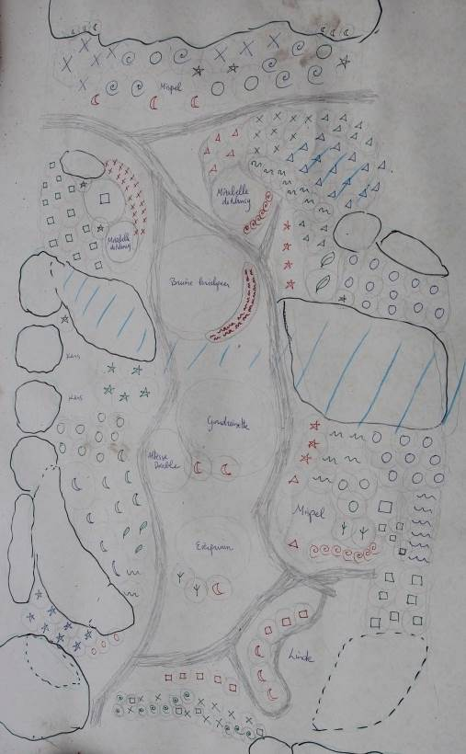
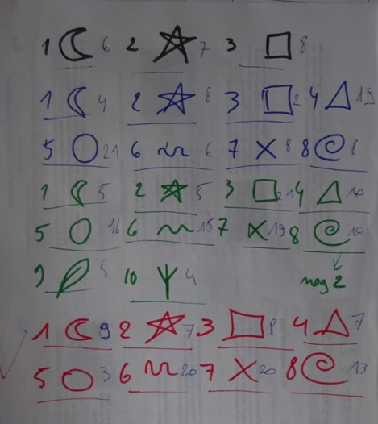
Dankzij een symbolenlijst konden jong en oud, zonder enige plantenkennis, de juiste plant op de juiste plaats zetten.

Slide 10
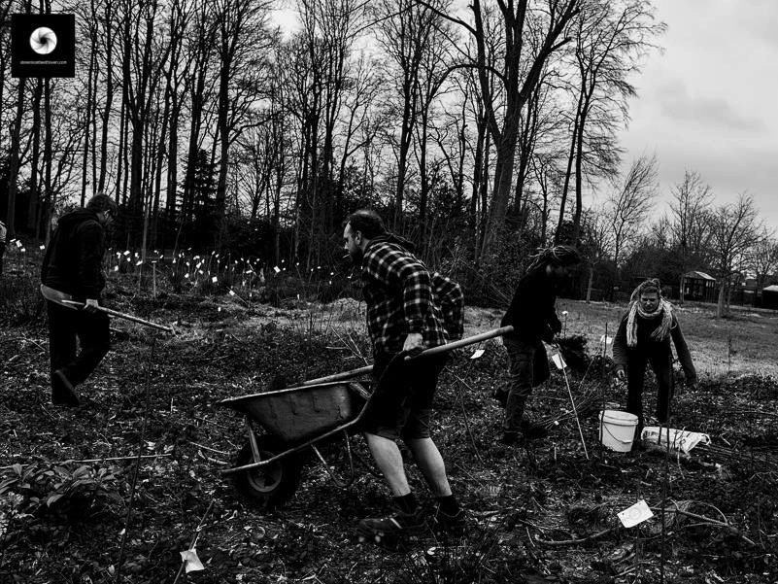

Slide 11
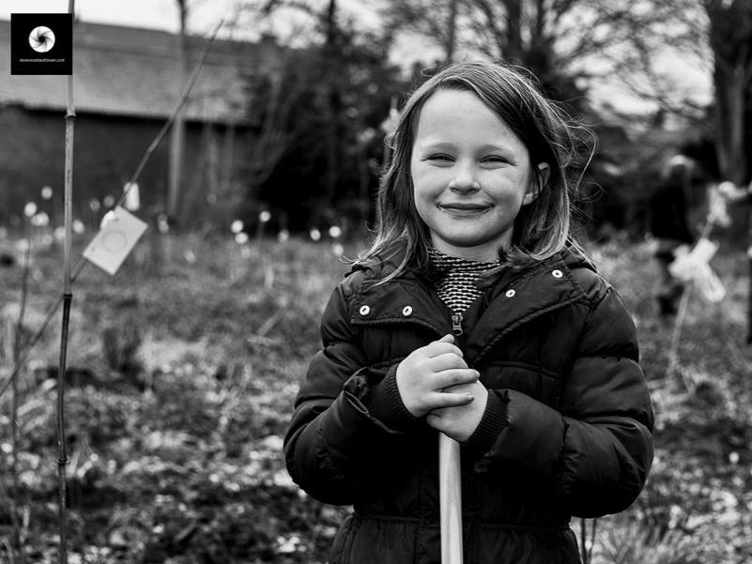

Slide 12
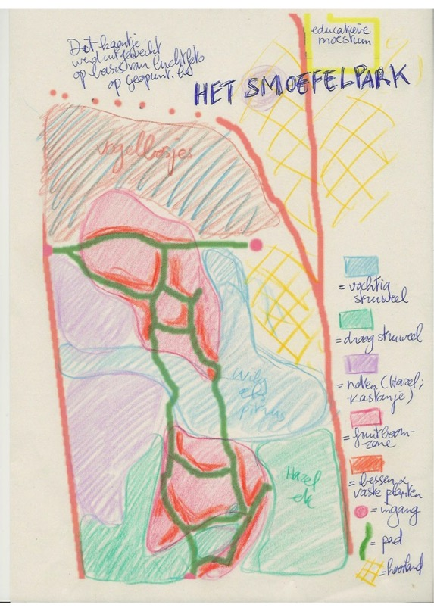
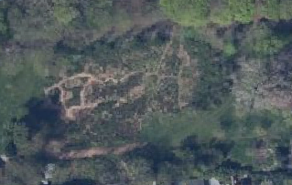
2015-2016

Slide 13
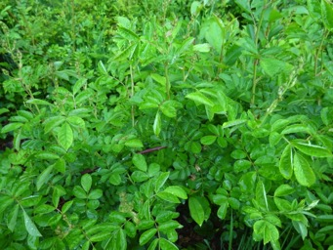
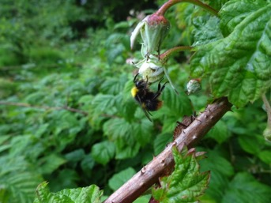
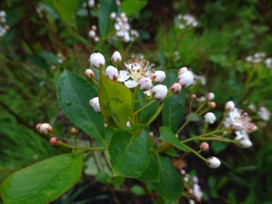
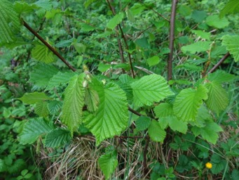
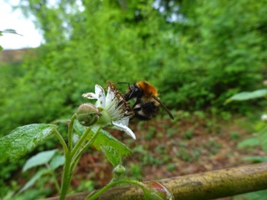
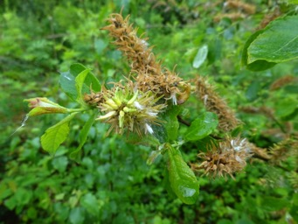
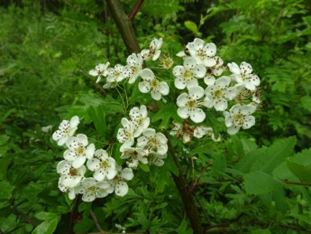
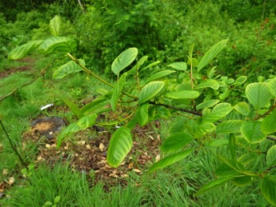
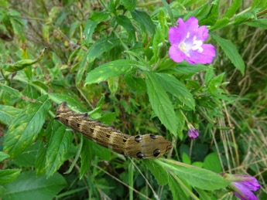
Met in de hoofdrollen:

Slide 14
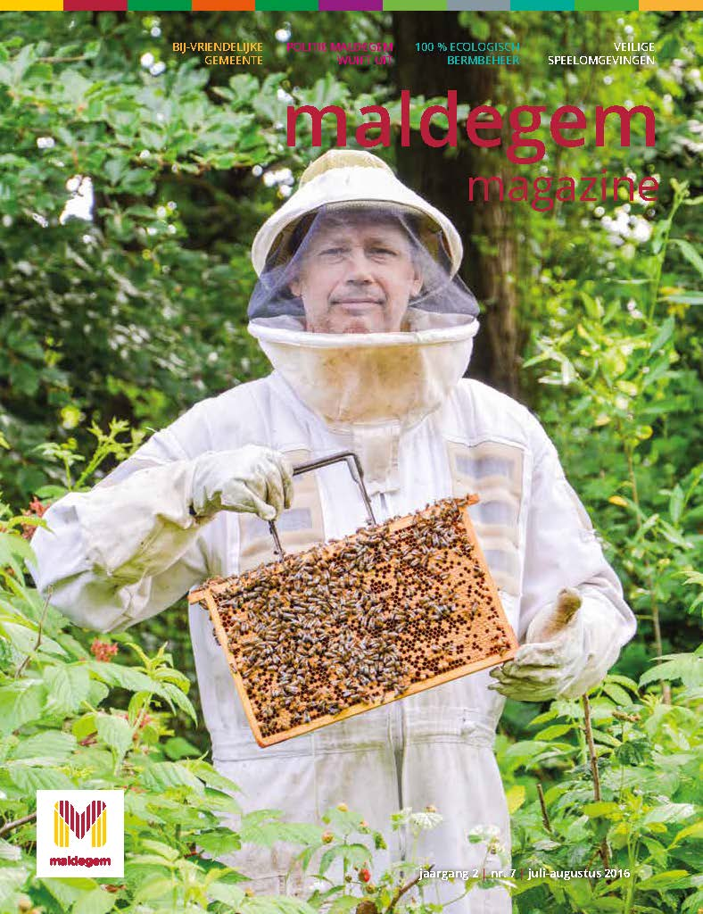
2015-2016
Gemeente Maldegem besteedt extra aandacht aan bijen:
ondertekening charter Bij-vriendelijke gemeente
uitdelen bloembollen en zaadzakjes
infoavond over bijen
logistieke ondersteuning aan het Smoefelpark
promotie via gemeentelijk infomagazine

Slide 15
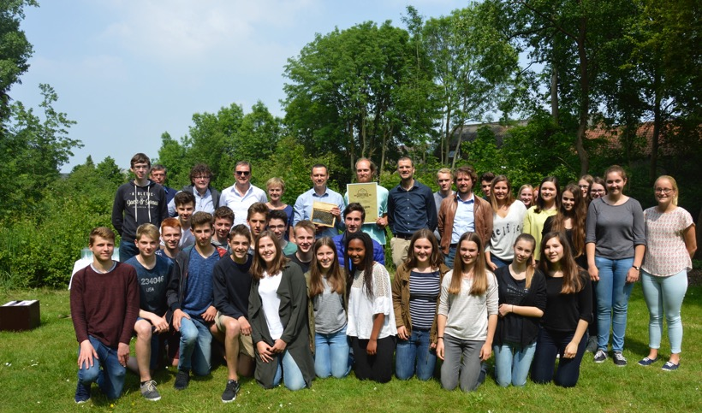
Maldegem ontvangt oorkonde van de KONVIB voor haar inspanningen, in aanwezigheid van leerlingen die les over bijen kregen.
2016 6

Slide 16
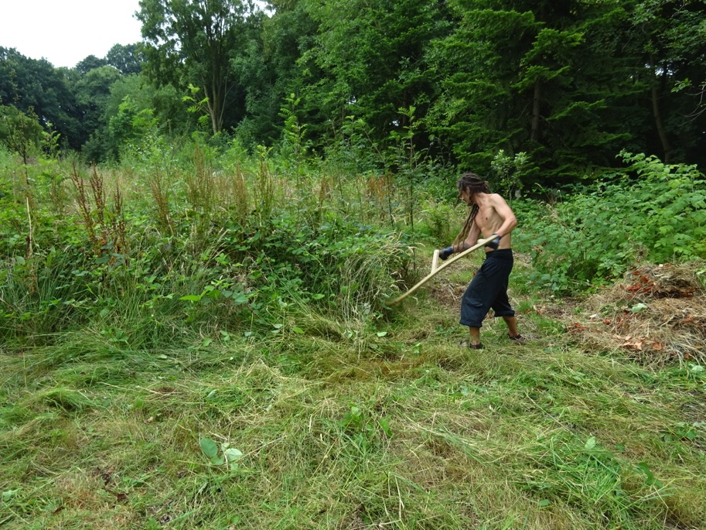
2017 6
Een wisselend team van vrijwilligers onderhoudt maandelijks het Smoefelpark en de educatieve moestuin.
Oprichting vzw Gemeentet met als hoofddoel de verbinding tussen mens en natuur te versterken.

Slide 17
2017
De plek groeit geleidelijk uit tot een waardevol stukje eetnatuur.
We observeren goed en sturen bij waar nodig.
Onlangs werden de paadjes afgeboord en gingen een 100-tal nieuwe planten de grond in.

Slide 18
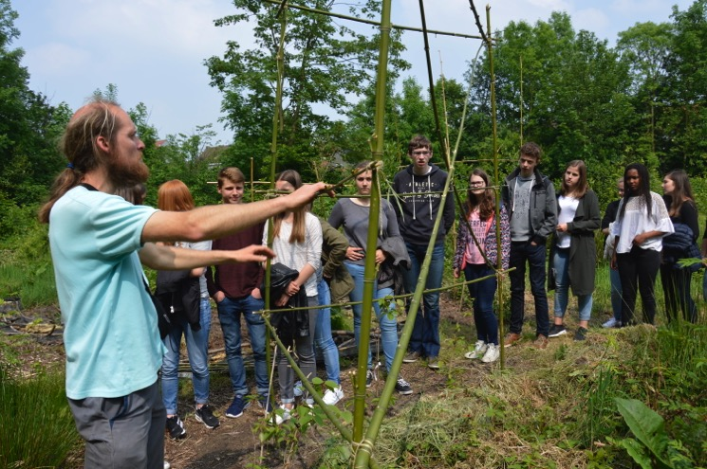
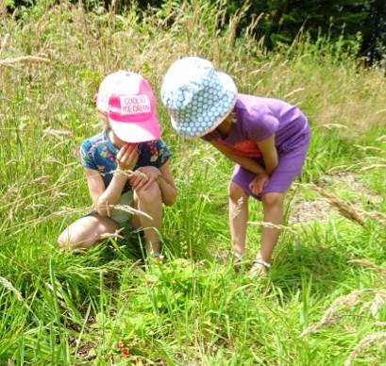
TOEKOMSTPLANNEN
rondleidingen en natuur-/ wildplukwandelingen
educatieve activiteiten voor scholen
korte-keten-picknick als onderdeel van de Meetjeslandse Gordel met o.a. brandnetelhumus uit het park
verdere uitbouw van vzw Gemeentet

Slide 19
Bedankt
voor uw aandacht!

